Slide 1
DEPARTAMENTO DE ELÉCTRICA, ELECTRÓNICA Y TELECOMUNICACIONES CARRERA DE INGENIERÍA ELECTRÓNICA EN AUTOMATIZACIÓN Y CONTROL TRABAJO DE TITULACIÓN, PREVIO A LA OBTENCIÓN DEL TÍTULO DE INGENIERO ELECTRÓNICO EN AUTOMATIZACIÓN Y CONTROL
UNIVERSIDAD DE LAS FUERZAS ARMADAS ESPE

Slide 2
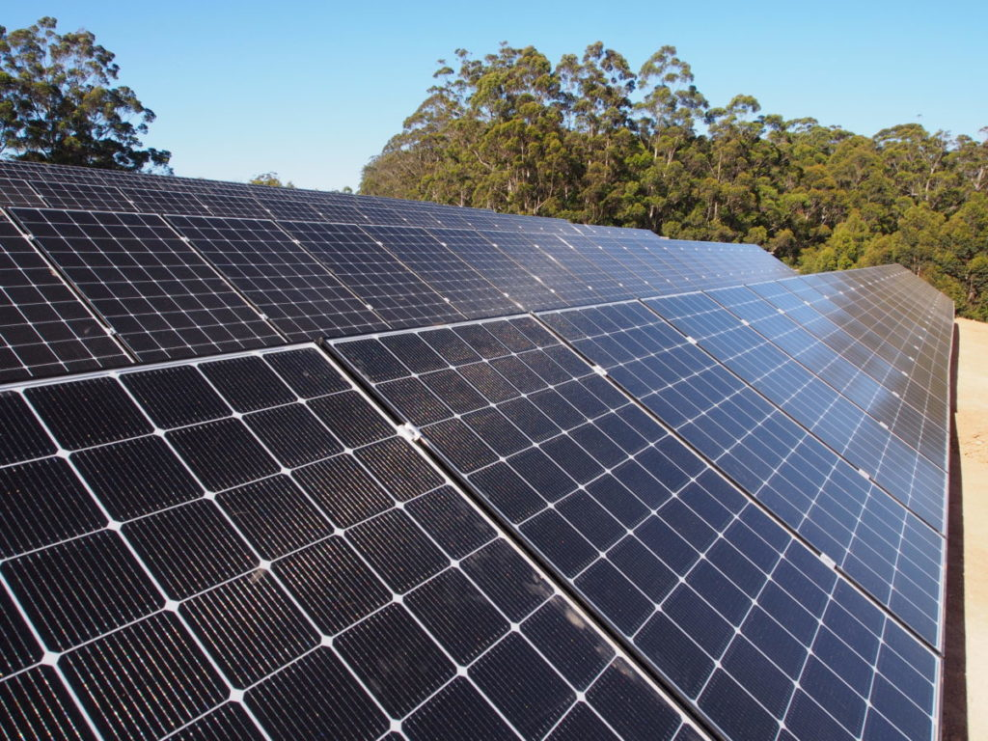
DISEÑO Y SIMULACIÓN DE UN SISTEMA DE PREVISIÓN DE GENERACIÓN FOTOVOLTAICA BASADO EN LA PREDICCIÓN NUMÉRICA DEL CLIMA
UNIVERSIDAD DE LAS FUERZAS ARMADAS ESPE
Enríquez Granja, Erick Esteban

Slide 3
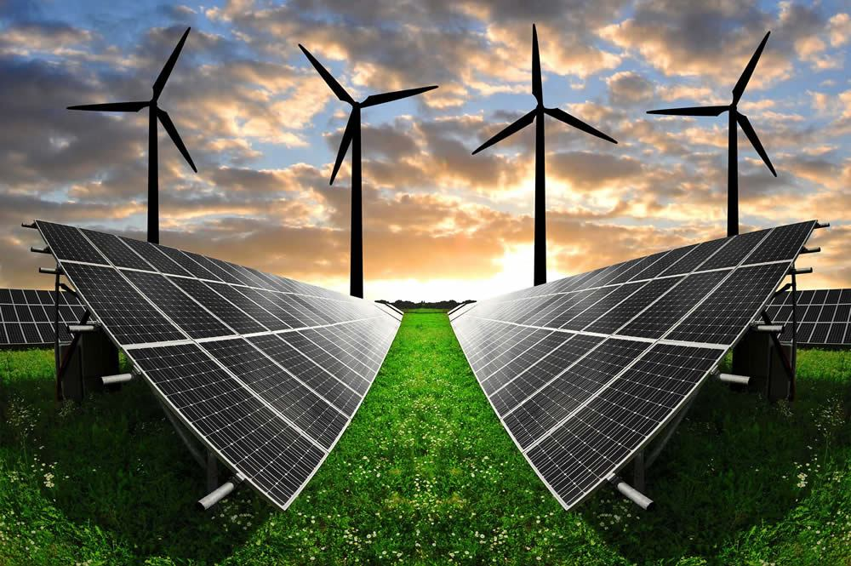
INTRODUCCIÓN
Una gran cantidad de energía emitida por el Sol llega a el planeta Tierra por lo cual se ha despertado un gran interés en aprovechar este recurso renovable

Slide 4
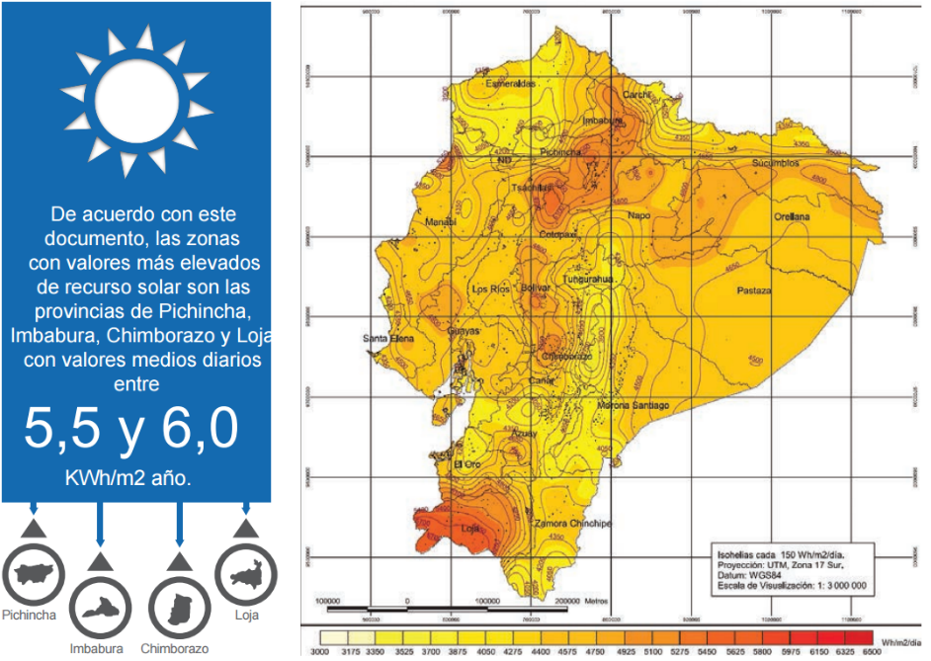
INTRODUCCIÓN

Slide 5
La energía generada es limpia y no genera daño al medio ambiente.
Su uso no contribuye con la emisión de gases de efecto invernadero.
Su mantenimiento es sencillo y de bajo costo.
Ventajas de la energía fotovoltaica
Puede proporcionar energía a lugares remotos.
INTRODUCCIÓN

Slide 6
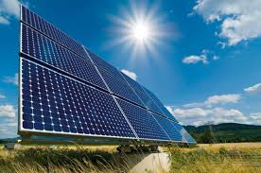
Objetivos
General
Diseñar un sistema de previsión de generación fotovoltaica basado en la predicción numérica del clima que permita obtener por simulación la previsión de potencia generada por un generador fotovoltaico.

Slide 7
Objetivos
Obtener la generación prevista mediante el uso del modelo de un generador fotovoltaico.
Adquirir los datos de radiación solar y temperatura ambiental generados por la estación meteorológica local y por los dispositivos de medición instalados en los laboratorios del DEEL.
Comparar los datos obtenidos y realizar un análisis de los mismos.
Específicos
Realizar la extrapolación de los datos meteorológicos a la ubicación geográfica de la Universidad de las Fuerzas Armadas ESPE.
Diseñar una interfaz gráfica en LabView que permita desplegar los datos obtenidos.
Realizar pruebas y mostrar los resultados.

Slide 8
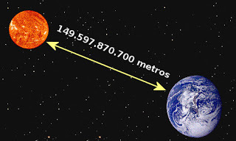
El Sol y la Tierra
El sol se encuentra a 150 millones de kilómetros del planeta Tierra, esta estrella es la fuente principal de calor y energía fundamentales para mantener la vida dentro del planeta.
d_{n} Representa el número del día del año
r₀ Valor medio de distancia 1.49 x 10⁸ km.

Slide 9
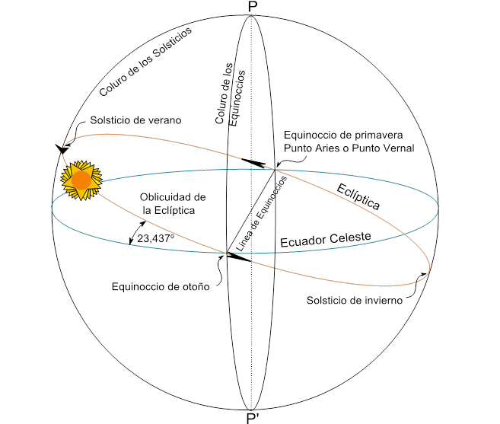
Modelo matemático
latitud geográfica (φ) y el ángulo formado por la posición del sol y el plano del ecuador terrestre llamado declinación (𝛿).
𝛿 la declinación en grados sexagesimales.
d_{n} día del año (e.g, para 13 Febrero d_{n} = 44).

Slide 10
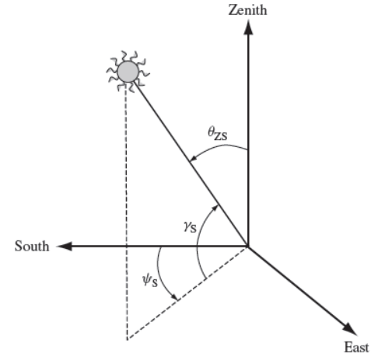
Modelo matemático
El ángulo de elevación solar θ_{ZS} el cual se encuentra entre la vertical (i,e. zenit) y el rayo solar incidente.
El azimut solar φ_{S} que se encuentra entre los meridianos y la ubicación del sol.
La altitud solar γ_{S} es el ángulo entre la horizontal y el plano entre el zenit y el sol.

Slide 11
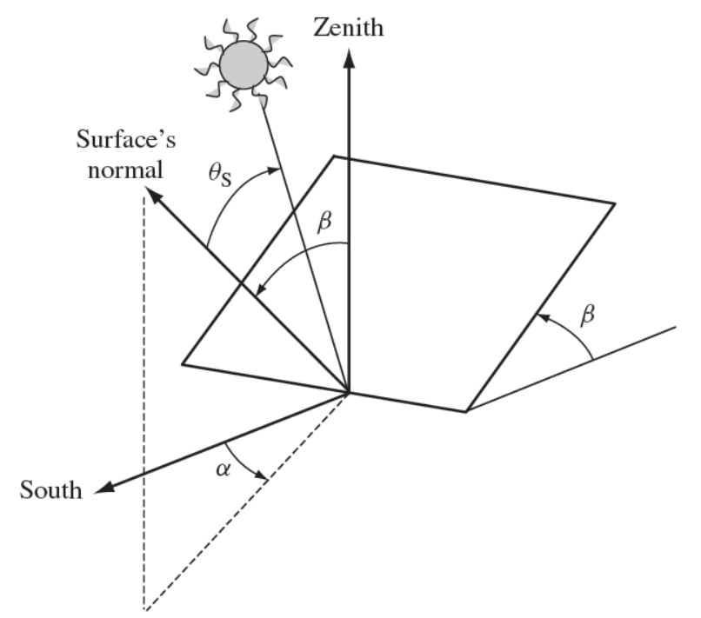
Ángulos entre panel y el Sol
β es la inclinación del panel solar con respecto a la horizontal.
α el azimut del panel solar.
Θs ángulo del rayo solar incidente.

Slide 12
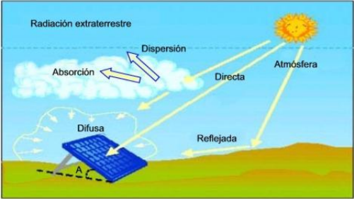
Radiación Solar
La energía que emite el sol hacia la Tierra es llamada radiación solar la cual llega en forma de luz y calor, se clasifican de acuerdo a la forma en que los objetos situados en la superficie terrestre la reciben.
La radiación solar que llega de forma directa a la Tierra es una constante solar
β0 = 1367 W/m2.

Slide 13
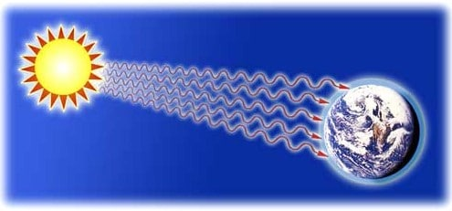
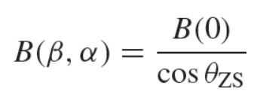
Tipos de radiación
Radiación Directa (β): Este tipo de radicación llega en línea recta al planeta tierra donde atraviesa la atmosfera sin ser desviada por ningún objeto.

Slide 14
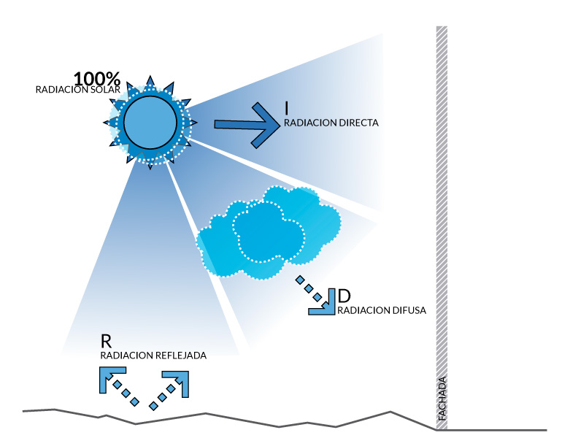
Tipos de radiación
Radiación Difusa (D)
Es aquella que al llegar a la superficie terrestre es desviada por las moléculas de aire de la atmosfera.

Slide 15
Tipos de radiación
SUPERFICIE | DETALLES | ALBEDO
Bosque | Denso | 0.15 – 0.2
Agua | Angulo de zenit grande | 0.03 – 1.00
Hielo | Flotando en el mar | 0.30 – 0.45
Nubes | Anchas | 0.60 – 0.90
Nieve | Fresca | 0.95
Radiación Reflejada (R)
este tipo de radiación se define como la reflexión de la luz solar sobre superficies que se encuentran dentro del planeta Tierra.
Radiación Global (G)

Slide 16
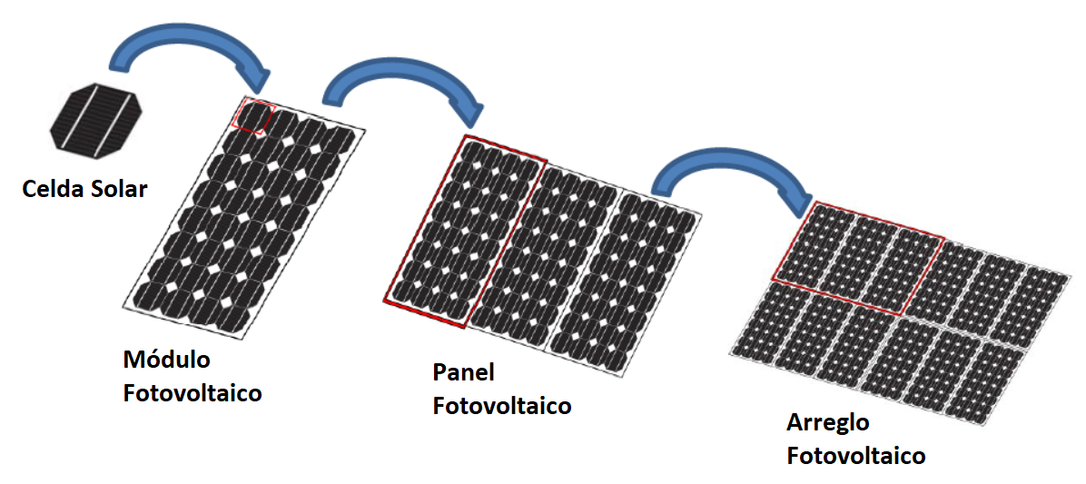
Celdas Solares
Las celdas solares convierten la energía solar en energía eléctrica, los elementos más comunes para su creación son: silicio mono cristalino, celdas poli cristalinas y celdas orgánicas.

Slide 17
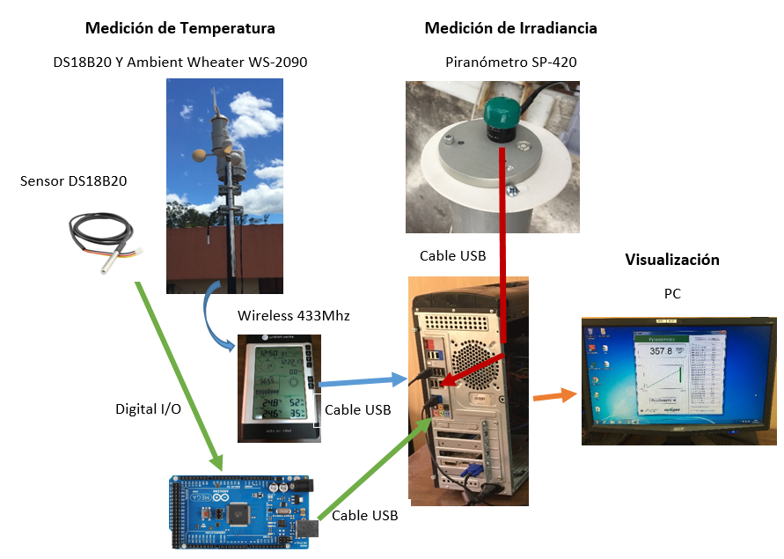
Configuración del sistema

Slide 18
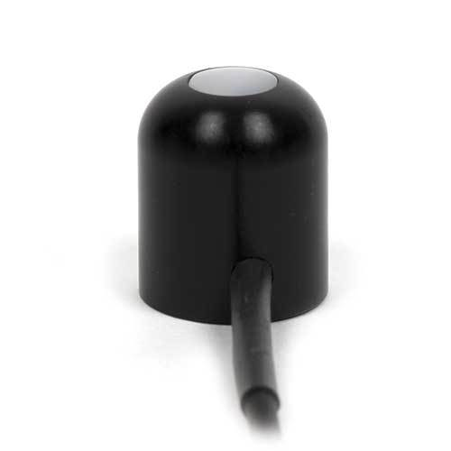
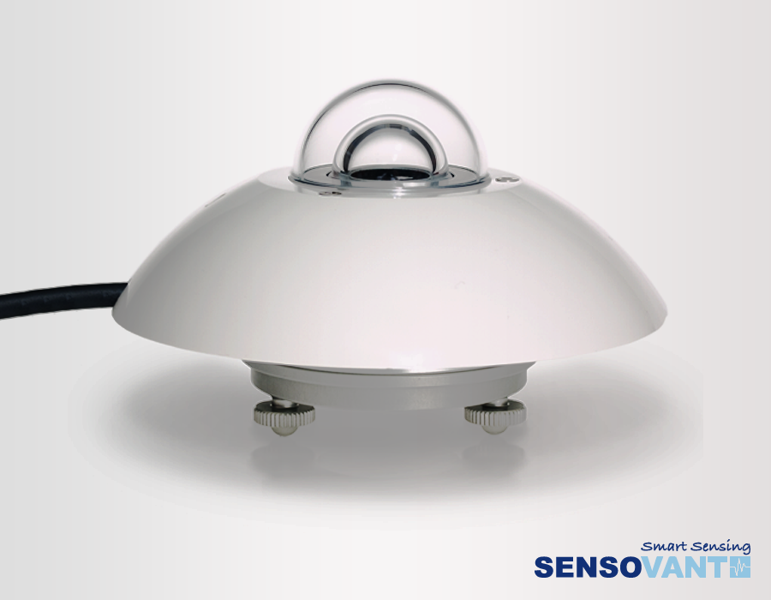
Medición de Irradiancia
Piranómetro es un sensor de radiación solar Global el cual mide la radiación solar recibida en una superficie plana con un ángulo de visión de 180 º.
Esta cantidad de energía se expresada en W/m² , se denomina "hemisférica" o Global.

Slide 19
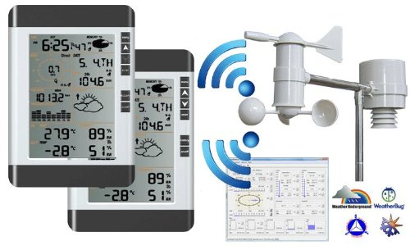
Medición de Temperatura
la temperatura es una magnitud física que refleja la cantidad de calor de un cuerpo, de un objeto o del ambiente.
Dicha magnitud está vinculada a la noción de frío (menor temperatura) y caliente (mayor temperatura).
La temperatura se relaciona de acuerdo al movimiento de partículas y cuantifica la actividad de las moléculas de la materia a mayor energía sensible, más temperatura.

Slide 20
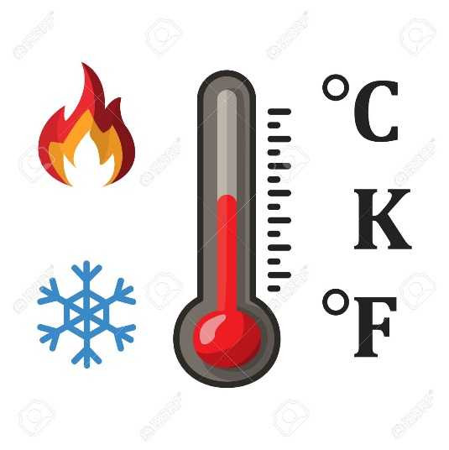
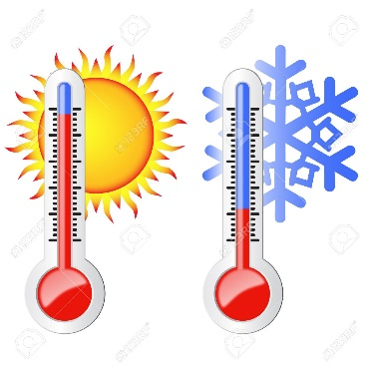
Modelo de panel solar
Una vez obtenidos los datos de temperatura se puede aplicar la siguiente ecuación.
Ta Temperatura ambiente en grados kelvin
NOCT Temperatura nominal operativa de la celda en ℃.

Slide 21
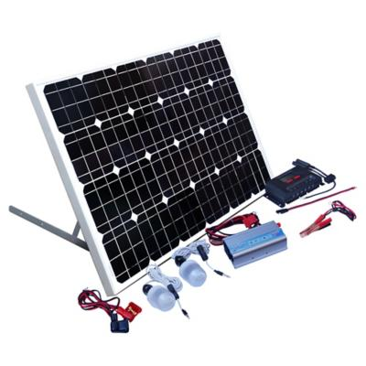
Modelo de panel solar
Con los datos de temperatura e irradiancia se puede aplicar la siguiente ecuación.
PSTC potencia del arreglo de paneles en condiciones estándar de prueba.
G(β,α) es la irradiancia incidente en los paneles.
GSTC Irradiación bajo condiciones estándar de prueba.
TSTC temperatura bajo condiciones estándar de prueba.
Tc es la temperatura de la celda.

Slide 22
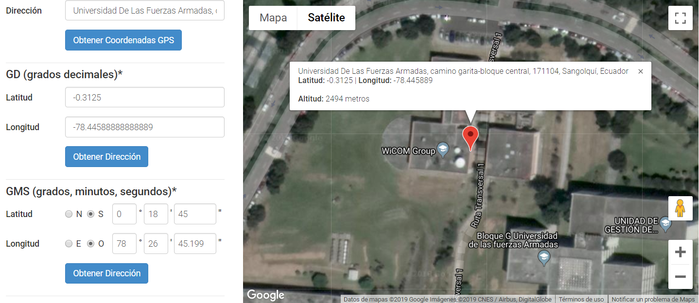
Características

Slide 23
Diagrama de Flujo

Slide 24
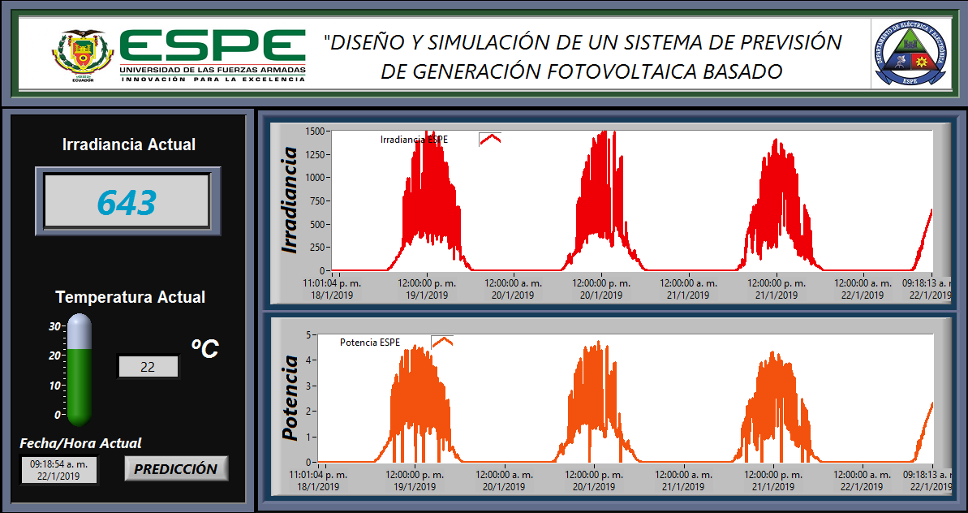
Visualización

Slide 25
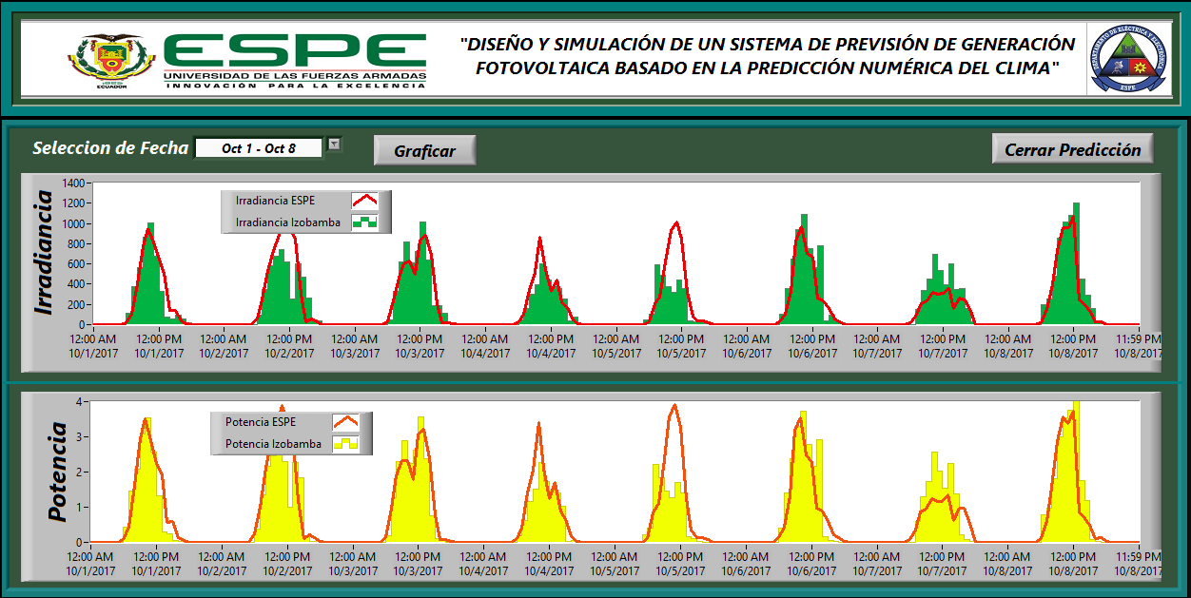
Visualización

Slide 26
Resultados Irradiancia
Fecha | Promedio Irradiancia ESPE | Promedio Irradiancia Izobamba | Error %
10/1/2017 | 349.65 | 320.92 | 8.22
10/2/2017 | 439.66 | 357.35 | 18.72
10/3/2017 | 393.08 | 397.43 | 1.11
10/4/2017 | 277.65 | 228.46 | 17.71
10/5/2017 | 339.39 | 216.04 | 36.34
10/6/2017 | 336.32 | 412.46 | 22.64
10/7/2017 | 202.79 | 297.36 | 46.63
10/8/2017 | 377.87 | 460.66 | 21.91
10/9/2017 | 371.59 | 396.33 | 6.66
10/10/2017 | 553.77 | 582.76 | 5.23
10/11/2017 | 592.86 | 451.60 | 23.83
10/12/2017 | 533.44 | 425.52 | 20.23
10/13/2017 | 398.88 | 412.54 | 3.42
10/14/2017 | 433.94 | 500.44 | 15.32
10/15/2017 | 443.16 | 339.25 | 23.45
10/16/2017 | 452.91 | 386.47 | 14.67
10/17/2017 | 471.45 | 343.21 | 27.20
10/18/2017 | 476.32 | 372.22 | 21.86
10/19/2017 | 504.93 | 356.66 | 29.36
10/20/2017 | 498.85 | 407.67 | 18.28
10/21/2017 | 362.63 | 180.34 | 50.27
10/22/2017 | 305.40 | 329.15 | 7.78
10/23/2017 | 336.67 | 382.09 | 13.49
10/24/2017 | 360.39 | 456.37 | 26.63
10/25/2017 | 403.43 | 394.87 | 2.12
10/26/2017 | 503.73 | 551.77 | 9.54
10/27/2017 | 397.20 | 417.85 | 5.20
10/28/2017 | 301.52 | 215.75 | 28.45
10/29/2017 | 293.22 | 300.78 | 2.58
10/30/2017 | 232.06 | 255.79 | 10.23
10/31/2017 | 368.87 | 369.62 | 0.20

Slide 27
Resultados Temperatura

Slide 28
Resultados Potencia

Slide 29
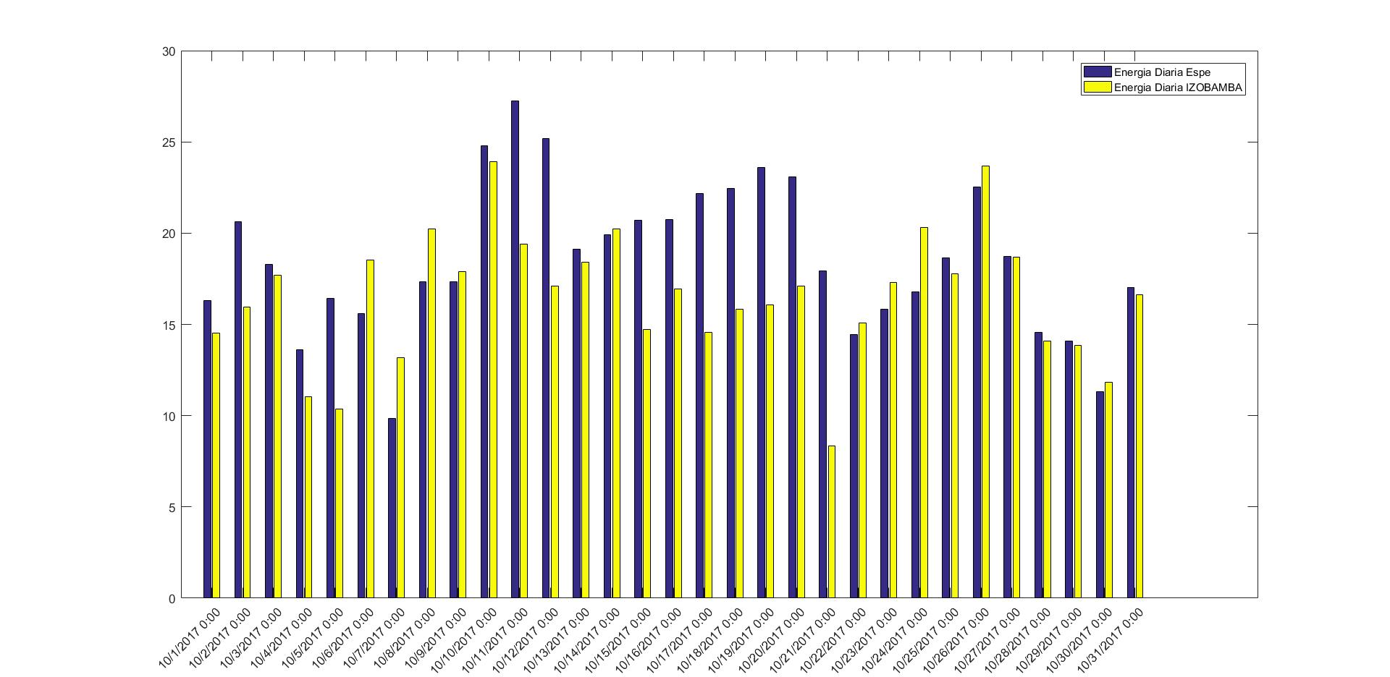
Resultados Energía Diaria

Slide 30
Conclusiones
Se diseñó un sistema de previsión de generación fotovoltaica que cuenta con las características específicas de los laboratorios del DEEL de la Universidad de las Fuerzas Armadas ESPE, mediante la predicción numérica del clima en la cual se consideró la temperatura e irradiancia como factores principales.
Se realizó la extrapolación de los datos recibidos de la estación Izobamba, este procedimiento permitió ajustar la temperatura e irradiancia a las características específicas de los laboratorios del DEEL, con el objetivo de predecir la potencia que puede ser generada de una forma adecuada.

Slide 31
Conclusiones
Mediante el presente proyecto de investigación se logró determinar que en el país y en específico la Universidad de las Fuerzas Armadas ESPE cuenta con un gran potencial para la generación de energía fotovoltaica, esto se evidencia por los valores altos de irradiancia que se obtuvieron durante el mes de octubre de 2017, donde el valor promedio más alto en las horas de sol de 6 am a 6 pm es de 592.86 W/m² y el menor valor promedio es de 202.79 W/m², además se debe tomar en cuenta que las mediciones se realizaron en el periodo invernal.
En los resultados obtenidos se observa que la potencia calculada sigue el patrón de la predicción de potencia y que el error de los datos de irradiancia, temperatura y potencia es grande debido a que son medidos en distintos lugares y sus condiciones climáticas son distintas, al comparar los datos de la estación Izobamba y la estación instalada en los laboratorios del DEEL el promedio de error en la medición de irradiancia es de 17.40%, el promedio de error de la temperatura es de 16.65% y el de la potencia es de 16.57%.

Slide 32
Gracias

